Slide 1

Modelagem funcional com contratos OCL - I
Design by contract
Precondições
Retorno de consultas
Pós-condições

Slide 2

Introdução à modelagem funcional
O que cada operação de sistema identificada no diagrama de sequência deve fazer?
Operações:
Comandos: alterar objetos
Consultas: retornar informação

Slide 3
Artefatos necessários
Diagrama de sequencia de sistema com as operações indicadas
Modelo conceitual

Slide 4
Contrato de comando de sistema
Precondições (optatório)
Pós-condições
Exceções (optatório)

Slide 5
Contrato de consulta de sistema
Precondições (opcional)
Resultados
Exceções (opcional)

Slide 6
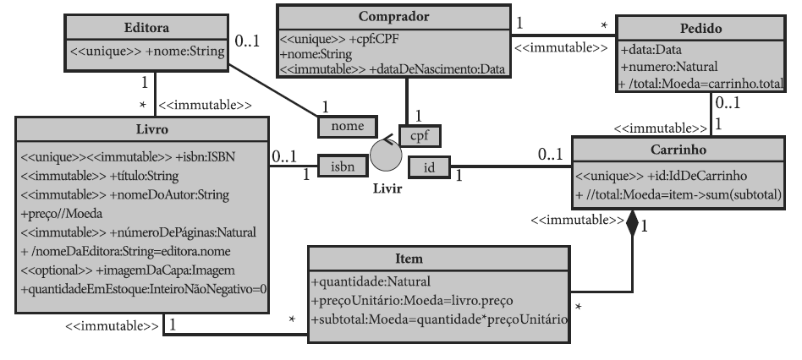
Modelo conceitual de referência

Slide 7
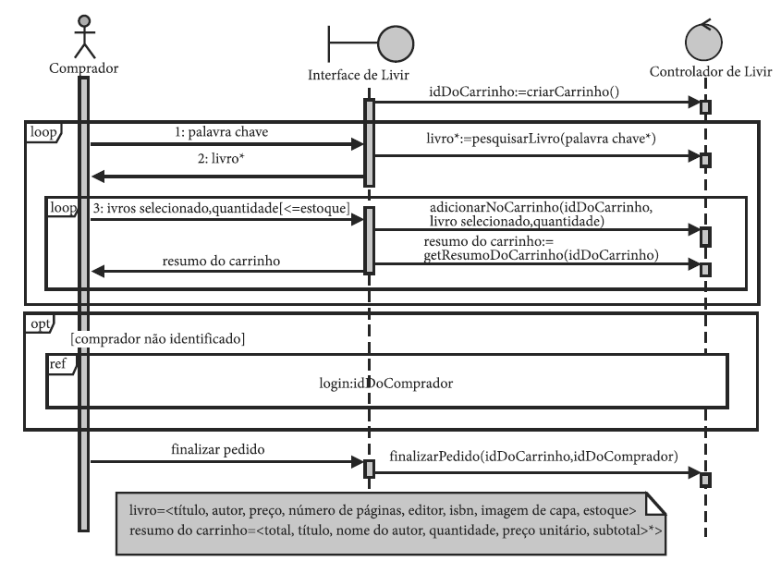

Slide 9
Precondições
Estabelecem o que deve ser aceito como verdadeiro antes de chamar uma operação.
Elas NÃO SÃO testadas ou garantidas pela operação, mas por quem chama a operação (no caso de operações de sistema, a interface).

Slide 10
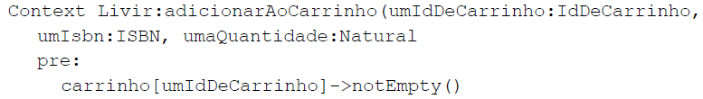
Exemplo
Existe um carrinho de compras identificado por umIdDeCarrinho.

Slide 11
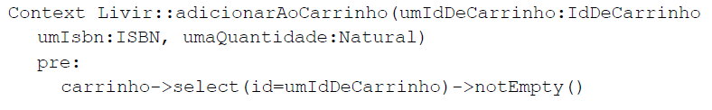
Se a associação não fosse qualificada

Slide 12
Garantia de parâmetros
São precondições usadas para indicar que valores inválidos de um parâmetro não podem ser recebidos.
Para cada conjunto de valores potencialmente inválidos de um parâmetro DEVE haver uma precondição ou exceção que lide com ele.
Se todos os valores possíveis de um parâmetro podem ser aceitos, então não há precondição nem exceção relacionadas a ele.

Slide 13
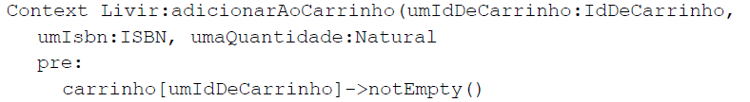
Exemplo

Slide 14
Restrições complementares
Independentemente dos parâmetros indicam que a informação deve estar em um determinado estado ao executar a operação.
Afirmações:
Específicas
Existenciais
Universais

Slide 15
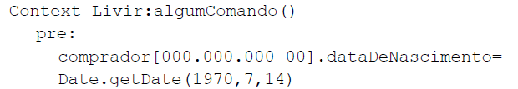
Afirmação específica

Slide 16
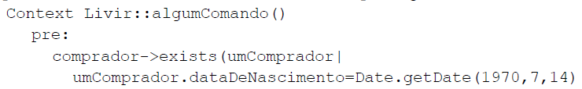
Afirmação existencial

Slide 17
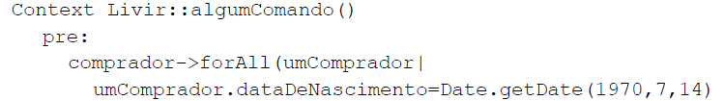
Afirmação universal

Slide 18
Garantia de precondição
Como a precondição não é testada pela operação, algum mecanismo anterior à chamada deve garantir que ela seja verdadeira.
A própria sequência de operações pode garantir isso.
Ou testes podem ser feitos antes da chamada.

Slide 19
Abaixo, algumas sequencias garantem que valores inválidos não são enviados como argumento para certas operações

Slide 20


Precondições e exceções versus invariantes
Se já existe uma invariante que proíbe determinadas situações, é necessário usar precondições ou exceções para referenciar o mesmo fato?

Slide 21
Só no caso da precondição
A invariante já estabelece uma exceção para todas as operações que potencialmente possam viola-la, assim não é necessário mencionar a condição novamente como exceção.
Mas se a escolha for por precondição, está-se afirmando que para aquela operação específica, a condição colocada pela invariante não é violada.

Slide 22

Retorno de consulta
Consultas não alteram informação, apenas a retornam.
Exemplo (retorna o total de um carrinho):

Slide 23
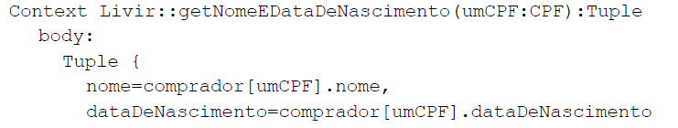
Retorna o nome e data de nascimento de um comprador

Slide 24
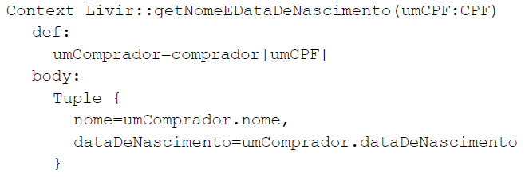
Usando “def:” para expressões repetitivas

Slide 25

Projeção
Nomes de todos os compradores

Slide 26
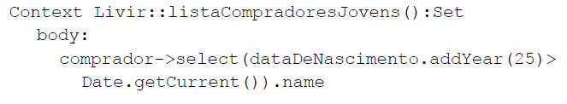
Projeção e filtro
Nomes de todos os compradores que tem menos de 25 anos

Slide 27
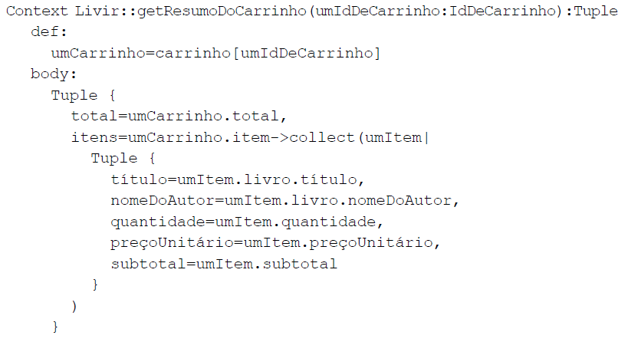
Retorna o resumo do carrinho (do diagrama de sequência)

Slide 28
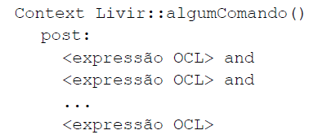
Pós-condições
Estabelecem o que mudou nos objetos após um comando ter sido executado.

Slide 29
Existem cinco seis possibilidades de pós-condição
Criação de instância
Destruição de instância
Adição de link
Remoção de link
Alteração de atributo
(Substituição de link)

Slide 30

Alteração do valor de um atributo
Forma clássica OCL:
Forma sugerida:

Slide 31
Criação de instância
Forma clássica
Forma sugerida

Slide 32
Adição de ligação
Forma clássica
Forma sugerida
Ou:

Slide 33
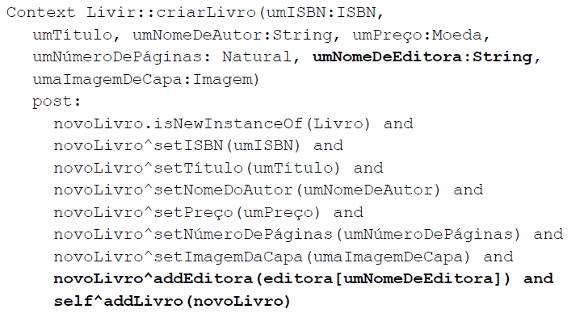
Exemplo

Slide 34

Destruição de instância
Abordagens:
Explícita
Objeto recebe mensagem de destruição
Implícita
Remoção de todos os links para o objeto
Forma proposta:

Slide 35
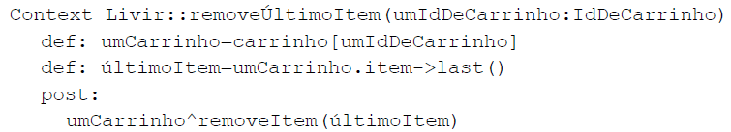
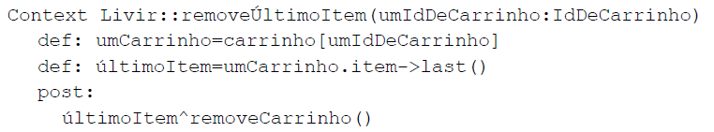
Remoção de ligação
No caso de associação para 1 ou 0..1 o parâmetro não é necessário:

Slide 36
Pós-condições bem formadas
Objetos criados devem ter todos seu atributos e associações obrigatórios inicializados.
Pelo menos uma ligação deve ter sido criada para um objeto recém criado que permita um caminho até a controladora de sistema.
Todas ligações criadas devem permanecer nos limites inferior e superior de multiplicidade.
Todas invariantes devem ser respeitadas.

Slide 37

Combinações de pós-condições
Inerentemente ambígua:

Slide 38
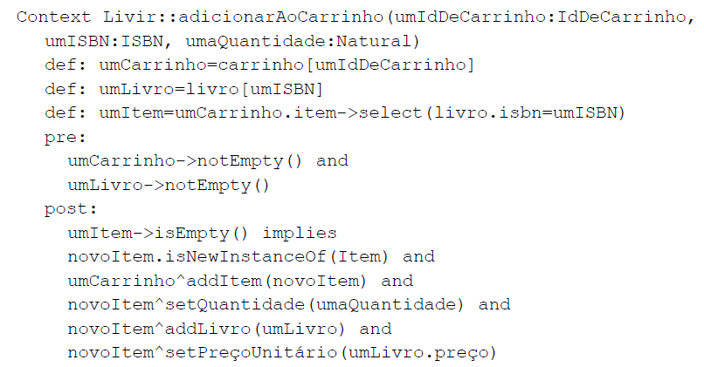
Implies

Slide 39
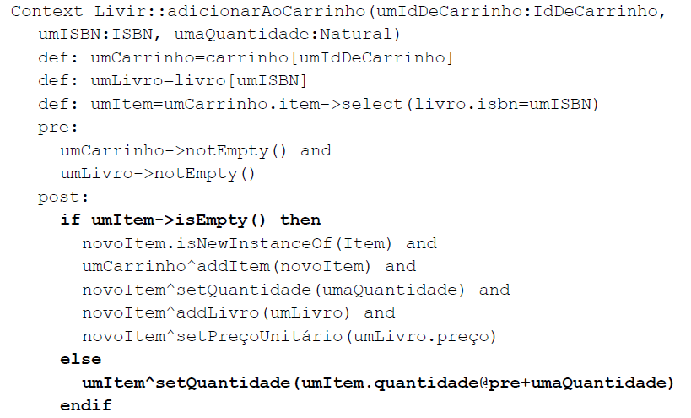
Ternário

Slide 40
Valores prévios
Linguagem imperativa:
X:=X+1
Linguagem declarativa:
X=X@pre+1

Slide 41
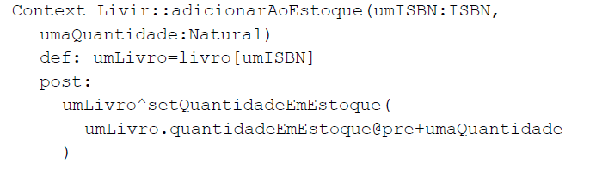
Exemplo

Slide 42
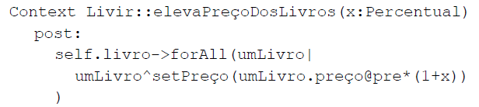
Pós-condições cobrindo coleções de objetos

Slide 43
Pós-condições e eventos do mundo real
Elas representam APENAS mudanças nos objetos.
Tecnologia real de interface não é mencionada ainda.

